Slide 1


Знаходження максимального і мінімального значень в одновимірному масиві
Урок 50
За навчальною програмою 2017 року

Slide 2

Найбільший і найменший елементи одновимірного масиву
Задача 5. Визначити найбільше значення серед значень елементів одновимірного масиву.
Спочатку вважатимемо, що значення першого елемента одновимірного масиву є найбільшим.
Після чого послідовно переглядатимемо значення всіх інших елементів одновимірного масиву, і якщо трапиться значення, яке більше того, яке ми на даний момент вважаємо найбільшим, то вважатимемо тепер вже це значення найбільшим.

Slide 3
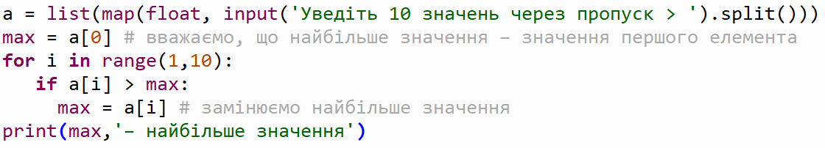
Найбільший і найменший елементи одновимірного масиву
Програмний код:
Результат виконання
Уведіть 10 значень через пропуск >
9 5 3 7 15 1 6 8 10 12
15.0 – найбільше значення

Slide 4

Найбільший і найменший елементи одновимірного масиву
Зауважимо, що в мові Python можна визначити найбільше значення серед елементів масиву, використовуючи функцію max. У цьому випадку фрагмент проєкту може бути таким:
Результат виконання
Уведіть 10 значень через пропуск >
9 5 3 7 15 17 6 8 10 12
17.0 – найбільше значення

Slide 5

Найбільший і найменший елементи одновимірного масиву
Пропонуємо вам подумати, як зміниться наведений фрагмент проєкту, якщо потрібно визначити найменше значення серед значень елементів одновимірного масиву.
Результат виконання
Уведіть 10 значень через пропуск >
9 5 3 7 15 17 6 8 10 12
3.0 – найменше значення

Slide 6

Найбільший і найменший елементи одновимірного масиву
Задача 6. Дано одновимірний масив, значення всіх елементів якого різні. Визначити найбільше та найменше значення серед елементів цього одновимірного масиву і обміняти їх місцями.
Оскільки потрібно обміняти місцями найбільше та найменше значення серед значень елементів одновимірного масиву, то потрібно визначити не тільки самі ці значення, а ще й номер елемента, значення якого найбільше, і номер елемента, значення якого найменше.
Визначимо все це, переглядаючи значення елементів одновимірного масиву лише один раз.

Slide 7

Найбільший і найменший елементи одновимірного масиву
Спочатку вважатимемо, що значення першого елемента і найбільше, і найменше, а номер найбільшого та найменшого елемента:
0

Slide 8

Найбільший і найменший елементи одновимірного масиву
Після чого послідовно переглядатимемо всі інші елементи одновимірного масиву. Якщо значення чергового елемента одновимірного масиву більше того значення, яке ми на той момент вважаємо найбільшим, то замінюємо найбільше значення серед уже переглянутих і номер найбільшого елемента.
Якщо ні, то може це значення менше ніж те, яке ми поки що вважаємо найменшим. І якщо це так, то замінюємо найменше значення серед уже переглянутих і номер найменшого елемента.

Slide 9
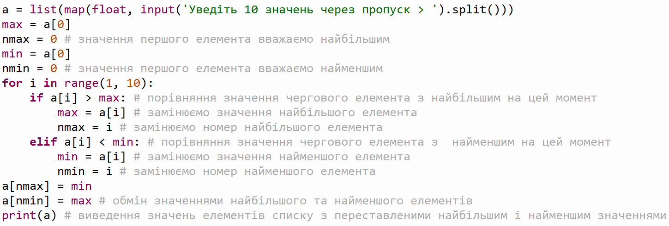
Найбільший і найменший елементи одновимірного масиву
Програмний код:

Slide 10
Дайте відповіді на запитання
Як потрібно змінити наведений фрагмент, щоб в ньому визначалося найменше значення елементів одновимірного масиву (списку)?
max = a[0]
for i in range(1, 10):
if a[i] > max: max = a[i]
Якщо в одновимірному масиві кілька елементів мають найбільше значення серед значень усіх елементів
цього одновимірного масиву, то фрагмент:
max = a[0]
for i in range(1, 10):
if a[i] > max: max = a[i]

Slide 11
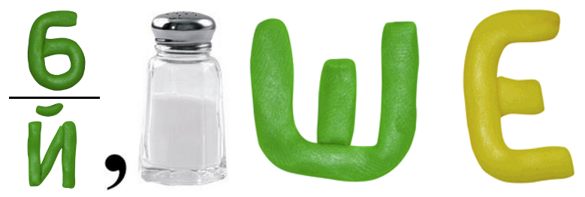

Розгадайте ребус
Найбільше
«Ребуси українською» © rebus1.com

Slide 12

Домашнє завдання
Проаналізувати
§ 5.2, с. 248-257

Slide 13

Працюємо за комп’ютером
Сторінка
252-253

Slide 14
Дякую за увагу!
Урок 50
За навчальною програмою 2017 року

